Slide 1
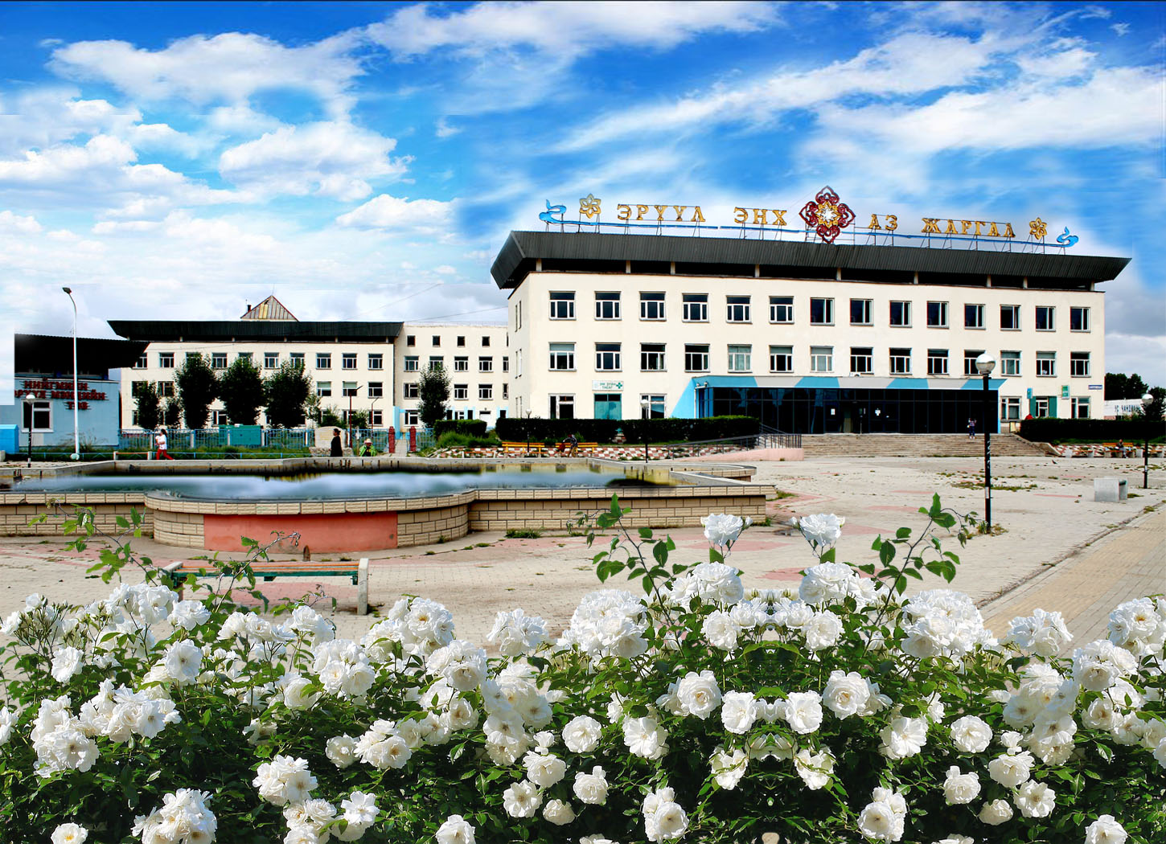
Багануур дүүргийн эрүүл мэндийн төвийн үндсэн үзүүлэлт
/2022 оны 5 сарын байдлаар/

Slide 2
Амбулаторийн үзлэг
Үзүүлэлт | 2021.05 | 2022.05 | Өсөлт бууралт
Дүүргийн дундаж хүн ам | 28908 | 29125 | 217
Нийт үзлэг | 62161 | 133220 | 71059
Амбулаторийн үзлэг | 35411 | 65448 | 30037
Урьдчилан сэргийлэх үзлэг | 14191 | 53703 | 39512
Урьдчилан сэргийлэх үзлэгийн хувь | 22.83 | 40.31 | 17.5
Идэвхитэй хяналт | 6485 | 5221 | -1264
Гэрийн идэвхитэй хяналт | 5774 | 8127 | 2353
Гэрийн дуудлага | 300 | 721 | 421

Slide 3
Үзлэгийн задаргаа

Slide 4
Нийт үзлэгт урьдчилан сэргийлэх үзлэгийн хувь /2022 оны эхний 5 сарын байдлаар, дүүргээр/

Slide 5
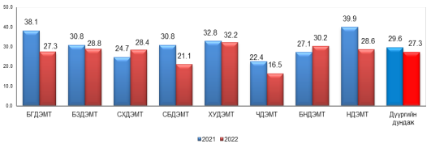
ӨЭМТ-ийн үзлэгт гэрийн идэвхтэй хяналтын үзлэгийн эзлэх хувь /2022 оны эхний 5 сарын байдлаар дүүргээр/

Slide 6
Амбулаторийн өвчлөл
Үзүүлэлт | 2021.05 | 2022.05 | Өсөлт бууралт
Бүртгэгдсэн халдварт бус өвчлөл | 3276 | 2474 | -802
Шинэ | 1701 | 1644 | -57
Хуучин | 1575 | 830 | -745
Осол гэмтэл | 160 | 20 | -140
Хорт хавдрын өвчлөл | 2 | 2 | 0

Slide 7
Өвчлөлийн тэргүүлэх шалтгаан
/10000 хүн амд/
№ | Өвчний ангилал | Амбулатори | Стационар
1 | Амьсгалын тогтолцооны өвчлөл /J00-J99/ | 137.7 | 98.9
2 | Зүрх судасны тогтолцооны өвчлөл/I00-I99/ | 131.2 | 55.9
3 | Хоол боловсруулах тогтолцооны өвчлөл/K00-K93/ | 118.5 | 50.8
4 | Мэдрэлийн тогтолцооны өвчин/G00-G99/ | 52.2 | 19.2
5 | Арьс ба арьсан доорх эслэгийн өвчин/L00-L99/ | 38.8 | 10
6 | Ковид-19 |  | 240.3
7 | Шээс бэлгийн тогтолцооны өвчин/N00-N99/ | 27.1 | 36.7
I | II | III | IV | V

Slide 8
Стационарын орны үзүүлэлт
Үзүүлэлт | 2021.05 | 2022.05 | Өсөлт бууралт
Орны тоо | 218 | 218 | 0
Ор хоног | 14662 | 26674 | 12012
Дундаж ор хоног | 6.70 | 6.96 | 0.26
Орны эргэлт | 10.22 | 17.57 | 7.53
Орны фонд ашиглалт | 68.51 | 122.36 | 55.10
Орны фонд ашиглалтын хувь | 49.83 | 88.99 | 40.07

Slide 9
Төрөлт / бодит тоогоор/
Төрөлтийн үзүүлэлт | 2021.05 | 2022.05 | Өсөлт бууралт
Төрсөн эхийн тоо | 258 | 220 | -38
үүнээс гадны | 63^{/24.4%/} | 53^{/24.1%/} | -10^{/0.3%/}
Гэрийн төрөлт | 1 | 1 | 0
үүнээс гадны | 1 | 0 | -1
Төрөлхийн гажиг | 4 | 1 | -3
Амьгүй төрсөн нярай | 0 | 0 | 0
Кесаров хагалгаа | 69^{/26.7%/} | 68^{/30.9%/} | -1^{/4.2%/}

Slide 10
Нийт төрөлтөнд кесаров хагалгааны эзлэх хувь

Slide 11
Гэрийн төрөлт /дүүргүүдийн байршлаар, хувиар/

Slide 12
Амьгүй төрөлт /дүүргүүдийн байршлаар 1000 нийт төрөлтөнд/

Slide 13
Хяналтгүй төрөлт /дүүргүүдийн байршлаар, хувиар/

Slide 14
Жирэмсний хяналт / Бодит тоогоор /

Slide 15
Жирэмсний эрт хяналтын хувь /дүүргүүдийн байршлаар/

Slide 16
Нас баралт
Үзүүлэлт |  | 2021.05 | 2022.05 | Өсөлт бууралт
Нийт нас баралт |  | 38 | 79 | 41
Эмнэлгийн нас баралт |  | 10 | 23 | 13
Гэрийн нас баралт |  | 28 | 56 | 28
Хоног болоогүй нас баралт | Бодит тоо | 5 | 5 | 0
 | Хувь | 50.0 | 21.7 | -28.3
Перинаталь эндэгдэл /1000 нийт төрлөгт/ |  | 2/7.8 | 1/5.1 | -1/2.7
0-1 насны хүүхдийн нас баралт /1000 амьд төрлөгт/ |  | 3/11.7 | 2/10.1 | -1/1.6
1-5 насны хүүхдийн нас баралт/ 1000 амьд төрлөгт/ |  | 0/0.0 | 1/5.1 | -1/5.1
Хорт хавдрын нас баралт |  | 14 | 19 | 5
Гадны шалтгаант нас баралт |  | 3 | 11 | 8

Slide 17
Нас баралтын шалтгаан /хувиар/

Slide 18
Нялхсын эндэгдэл /1000 амьд төрөлтөнд, дүүргүүдийн байршлаар/

Slide 19
5 хүртэлх насны хүүхдийн эндэгдэл /1000 амьд төрөлтөнд, дүүргүүдийн байршлаар/

Slide 20
Халдварт өвчин / 10000 хүн амд /

Slide 21
БЗДХ /10000 хүн амд/

Slide 22
Цочмог халдварт өвчин, /Бодит тоогоор/
Үзүүлэлт | 2021.05 | 2022.05 | Өсөлт бууралт
Цочмог халдварт өвчин | 105 | 1626 | 1521
Цусан суулга | 6 | 3 | -3
Халдварт шар | 2 | 0 | -2
Салхин цэцэг | 2 | 18 | 16
Ковид-19 | 95 | 1604 | 1509
Гар хөл амны өвчин | 0 | 0 | 0
Сальмонеллез | 0 | 0 | 0
Корь | 0 | 0 | 0
Хачигт рикеттиоз | 0 | 0 | 0
Рож / ёлом/ | 0 | 1 | 1
Скарлатин | 0 | 0 | 0
Хоолны хордлого | 0 | 0 | 0
Краснух | 0 | 0 | 0

Slide 23
Бүртгэгдсэн халдварт өвчин /10000 хүн амд, дүүргийн байршлаар/

Slide 24
Умайн хүзүүний өмөнгийн эрт илрүүлгийн үзлэгт хамрагдсан хүний тоо

Slide 25
Хөхний өмөнгийн эрт илрүүлгийн үзлэгт хамрагдсан хүний тоо

Slide 26
Артерийн гипертензи өвчний эрт илрүүлгийн үзлэгт хамрагдсан хүний тоо

Slide 27
Чихрийн шижин өвчний эрт илрүүлгийн үзлэгт хамрагдсан хүний тоо

Slide 28
Элэгний өмөнгийн эрт илрүүлгийн үзлэгт хамрагдсан хүний тоо

Slide 29
ХБӨ эрт илрүүлгийн үзлэгийг бусад дүүрэгтэй харьцуулсан байдал /2022.05 сар/

Slide 30
Эрт илрүүлгийн үзлэгийг өмнөх оны мөн үетэй харьцуулсан байдал, хувиар

